Slide 1
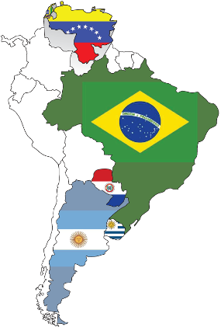
Venezuela y el comercio agroalimentario con el Mercosur Avances de investigación
Universidad de Los Andes
Facultad de Ciencias Económicas y Sociales
Centro de Investigaciones Agroalimentarias
“Edgar Abreu Olivo”
Simposio: “El Sistema Alimentario Venezolano (SAV): Evolución reciente, balance y perspectiva”.
Mérida, mayo de 2015.
Ec. Oscar E. Fernández-Guillén
Email: oscared@ula.ve

Slide 2
Objetivos
Objetivo principal:
Analizar la evolución del comercio agroalimentario de Venezuela con el Mercosur en el último decenio.
Objetivos específicos:
Evaluar los flujos del comercio exterior agroalimentario total de Venezuela (Venezuela-Mundo).
Exponer los flujos del comercio exterior agroalimentario de Venezuela con el Mercosur.
Determinar el peso del comercio agroalimentario de Venezuela con el Mercosur dentro del total mundial.

Slide 3
Introducción
La presentación hará una revisión sucinta de algunos avances de investigación del proyecto “La integración de Venezuela al MERCOSUR: impactos potenciales sobre el comercio internacional. El caso del sector agrícola venezolano”.
Constará de dos partes:
Consideraciones teóricas preliminares acerca del Mercosur;
Análisis de las estadísticas de comercio exterior agroalimentario de Venezuela con el mundo y con el Mercosur.

Slide 4
1. El MERCOSUR
El Mercado Común del Sur (Mercosur) es un bloque subregional de naciones sudamericanas, creado mediante la firma del Tratado de Asunción, el 26 de marzo de 1991, con el objetivo primario de establecer un Mercado Común.
Se ha constituido como el tercer bloque regional más grande del mundo, después de la Unión Europea (UE) y del Tratado de Libre Comercio de América del Norte (TLCAN).

Slide 5
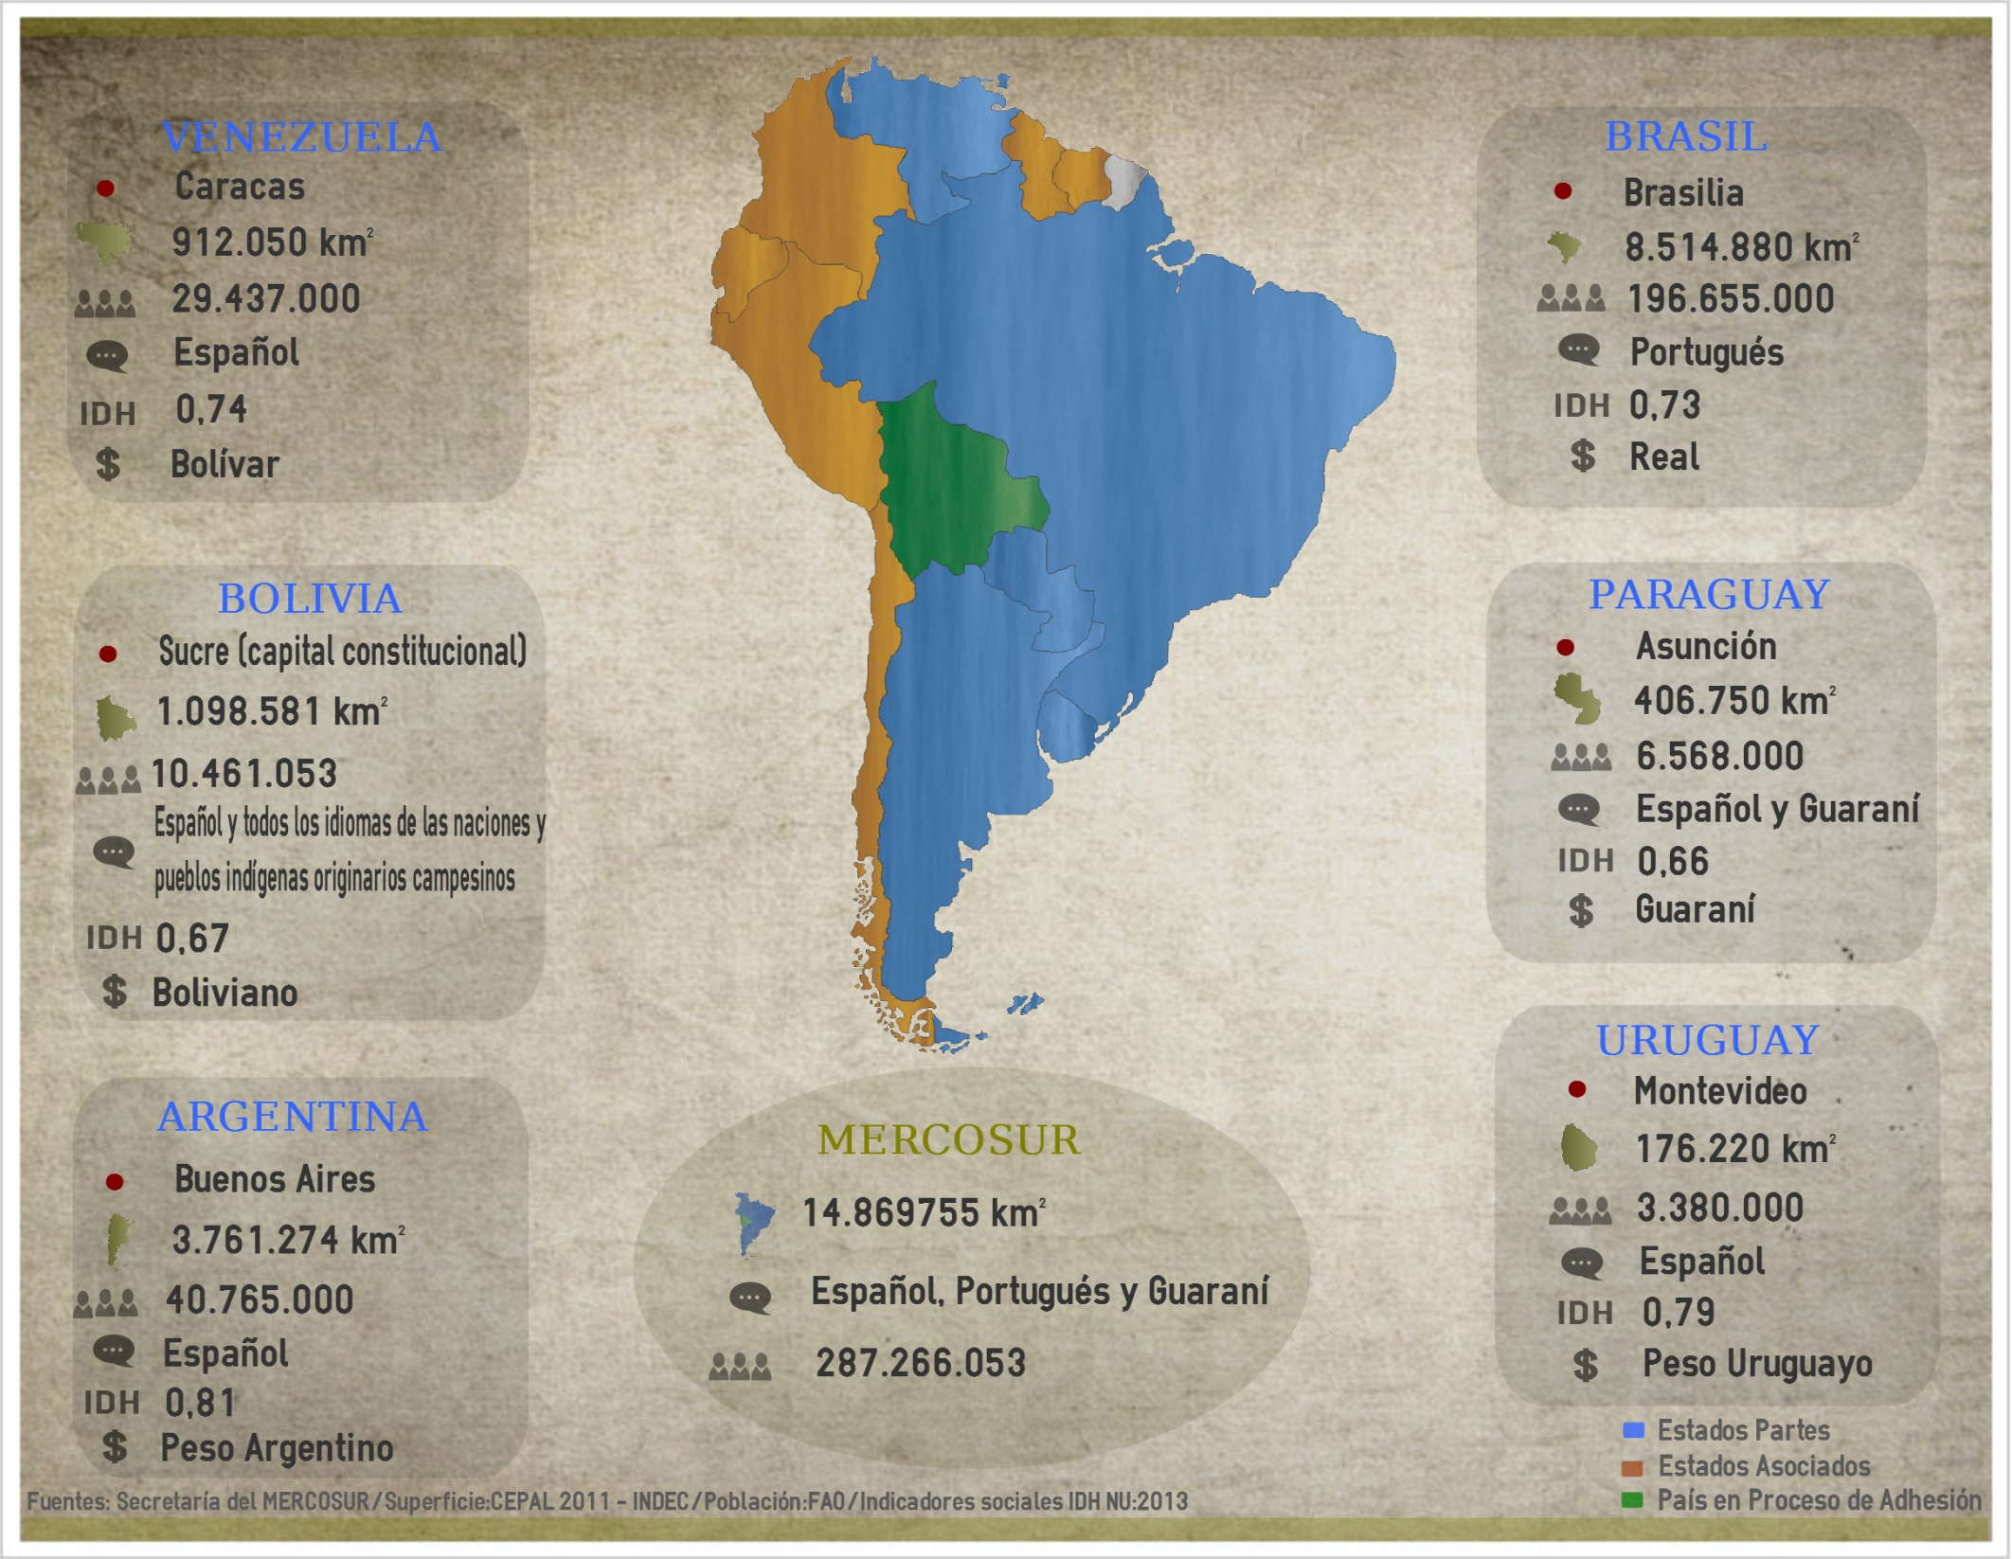

Slide 6
1.1. Nacimiento del MERCOSUR
Con la incorporación progresiva a la iniciativa argentino-brasileña de las naciones vecinas:
Uruguay , mediante el Acta de Alvorada, en 1988; y
Paraguay, con el Tratado de Asunción, en 1991;
Sumado a la firma de otros acuerdos bilaterales entre Argentina y Brasil, tales como el
Tratado de Integración, Cooperación y Desarrollo (29 de noviembre de 1988); y el
Acta de Buenos Aires (6 de julio de 1990)
Se avanzó hacia la creación formal del MERCOSUR (1991).

Slide 7
1.2. Objetivos del MERCOSUR
¿Por qué se crea el MERCOSUR?
Los países signatarios del Tratado de Asunción asumieron la fundación del Mercosur motivados por el entendimiento de que con la implantación de un proceso de integración económica se ampliarían las dimensiones de cada uno de sus mercados nacionales, como “condición fundamental para acelerar sus procesos de desarrollo económico con justicia social”.
Tratado de Asunción. Disponible en http://www.mercosur.int/innovaportal/file/719/1/CMC_1991_TRATADO_ES_Asuncion.pdf

Slide 8
1.2. Objetivos del MERCOSUR
Tratado de Asunción, artículo 1:
Liberar la circulación de bienes, servicios y factores productivos entre los países, a través, entre otros, de la eliminación de los derechos aduaneros y restricciones no arancelarias a la circulación de mercaderías y de cualquier otra medida equivalente;
Establecer un arancel externo común y adoptar una política comercial común con relación a terceros Estados o agrupaciones de Estados y coordinar posiciones en foros económico comerciales regionales e internacionales;

Slide 9
1.2. Objetivos del MERCOSUR
Tratado de Asunción, artículo 1:
Coordinar políticas macroeconómicas y sectoriales entre los Estados Partes: de comercio exterior, agrícola, industrial, fiscal, monetaria, cambiaria y de capitales, de servicios, aduanera, de transportes y comunicaciones y otras que se acuerden, a fin de asegurar condiciones adecuadas de competencia entre los Estados Partes;
Comprometer a los Estados Partes en armonizar sus legislaciones en las áreas pertinentes, para lograr el fortalecimiento del proceso de integración.

Slide 10
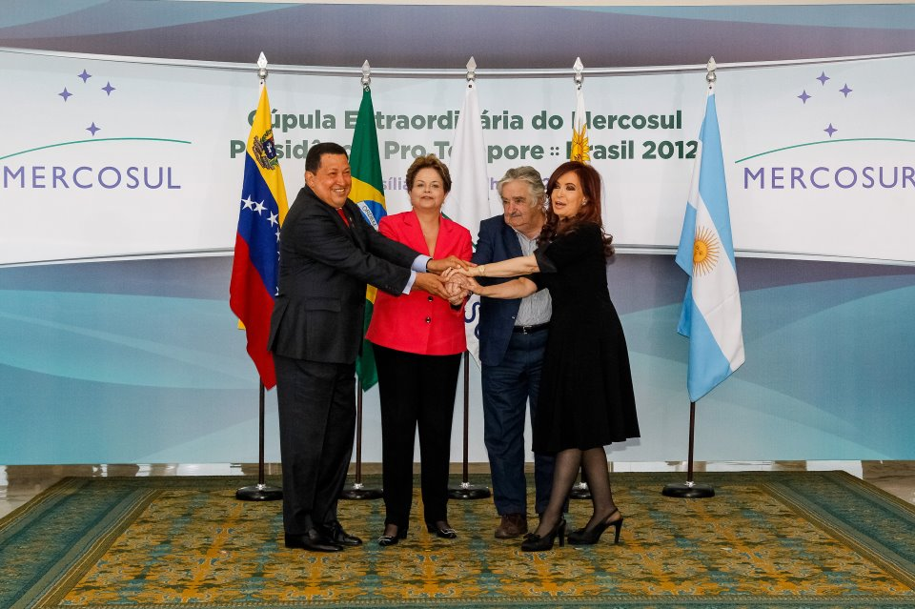
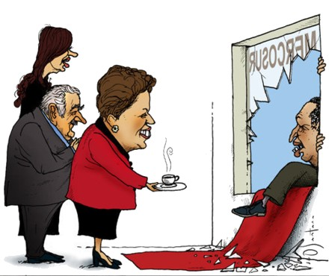
1.3. El “complejo” proceso de adhesión de Venezuela
En diciembre de 2005 se inició el “complejo” proceso de adhesión de Venezuela, concluido en 2012 –con su incorporación como Estado Parte– tras la crisis política surgida en Paraguay.

Slide 11
2. El comercio exterior de Venezuela
La base de datos empleada para el análisis proviene de tres fuentes, nacionales e internacionales, a saber:
Fuentes Nacionales:
Banco Central de Venezuela (BCV)
Instituto Nacional de Estadística (INE)
Fuentes Internacionales:
Sistema de Información de Comercio Exterior (SICOEX) de la Asociación Latinoamericana de Integración (ALADI)

Slide 12
2.1. Evolución del comercio general: Venezuela-Mundo
Fuente: elaboración propia a partir del BCV

Slide 13
2.2. El comercio agroalimentario
La balanza comercial agroalimentaria comprende los 24 primeros capítulos arancelarios. Estos, a su vez, integran las siguientes secciones del arancel:
Sección I: Reino Animal
Capítulos: 01 - 05
Sección II: Reino Vegetal
Capítulos: 06 - 14
Sección III: Grasas y aceites animales o vegetales
Capítulos: 15
Sección IV: Productos de las industrias alimentarias
Capítulos: 16 - 24

Slide 14
CAPÍTULOS | DESCRIPCIÓN
CAPITULO 01 | Animales vivos
CAPITULO 02 | Carne y despojos comestibles
CAPITULO 03 | Pescados y crustáceos, moluscos y demás invertebrados acuáticos
CAPITULO 04 | Leche y productos lácteos; huevos de ave; miel natural; productos comestibles de origen animal no expresados ni comprendidos en otra parte
CAPITULO 05 | Los demás productos de origen animal, no expresados ni comprendidos en otra parte
CAPITULO 06 | Plantas vivas y productos de la floricultura
CAPITULO 07 | Hortalizas, plantas, raíces y tubérculos alimenticiosl
CAPITULO 08 | Frutas y frutos comestibles; cortezas de agrios (cítricos), melones o sandias
CAPITULO 09 | Café, te, yerba mate y especias
CAPITULO 10 | Cereales
CAPITULO 11 | Productos de la molinería; malta; almidón y fécula; inulina; gluten de trigo
CAPITULO 12 | Semillas y frutos oleaginosos; semillas y frutos diversos; plantas industriales o medicinales; paja y forrajes
CAPITULO 13 | Gomas, resinas y demás jugos y extractos vegetales
CAPITULO 14 | Materias trenzables y demás productos de origen vegetal, no expresados ni comprendidos en otra parte
I
II

Slide 15
CAPÍTULOS | DESCRIPCIÓN
CAPITULO 15 | Grasas y aceites animales o vegetales; productos de su desdoblamiento; grasas alimenticias elaboradas; ceras de origen animal o vegetal
CAPITULO 16 | Preparaciones de carne, de pescado o de crustáceos, moluscos o demás invertebrados acuáticos
CAPITULO 17 | Azúcares y artículos de confitería
CAPITULO 18 | Cacao y sus preparaciones
CAPITULO 19 | Preparaciones a base de cereales, harina, almidón, fécula o leche; productos de pastelería
CAPITULO 20 | Preparaciones de hortalizas, frutas u otros frutos o demás partes de plantas
CAPITULO 21 | Preparaciones alimenticias diversas
CAPITULO 22 | Bebidas, líquidos alcohólicos y vinagre
CAPITULO 23 | Residuos y desperdicios de las industrias alimentarias; alimentos preparados para animales
CAPITULO 24 | Tabaco y sucedáneos del tabaco elaborados
III
IV

Slide 16
2.2. El comercio agroalimentario
La información inherente al comercio agroalimentario Venezuela-Mercosur se obtendrá del SICOEX-ALADI por cifras espejo a partir de la data informada por los demás Estados Parte. Ejemplo:
Las MAA de Argentina desde Venezuela equivalen a las XAA de Venezuela hacia Argentina; y
Las XAA de Argentina hacia Venezuela equivalen a las MAA de Venezuela desde Argentina.

Slide 17
2.3. Comercio agroalimentario: Venezuela-Mundo
Fuente: elaboración propia a partir de BCV, INE

Slide 18
2.3. Comercio agroalimentario: Venezuela-Mundo
Fuente: elaboración propia a partir de BCV, INE

Slide 19
2.3. Comercio agroalimentario: Venezuela-Mundo
Fuente: elaboración propia a partir de BCV, INE

Slide 20
2.3. Comercio agroalimentario: Venezuela-Mundo
Fuente: elaboración propia a partir de BCV, INE

Slide 21
2.3. Comercio agroalimentario: Venezuela-Mundo
Fuente: elaboración propia a partir de BCV, INE

Slide 22
2.3. Comercio agroalimentario: Venezuela-Mundo
XAA de Venezuela hacia el mundo
Valores expresados en miles US$
Capítulos | 2004 | 2014 | Variación %
Capítulo 1 | 1.170 | 203 | -82,62
Capítulo 2 | 241 | 89 | -63,20
Capítulo 3 | 104.381 | 15.274 | -85,37
Capítulo 4 | 981 | 12 | -98,81
Capítulo 5 | 261 | 248 | -4,88
Capítulo 6 | 455 | 168 | -63,08
Capítulo 7 | 3.229 | 1.026 | -68,24
Capítulo 8 | 17.243 | 2.295 | -86,69
Capítulo 9 | 9.233 | 21 | -99,77
Capítulo 10 | 3.700 | 9 | -99,77
Capítulo 11 | 3.166 | 55 | -98,26
Capítulo 12 | 18.561 | 5.635 | -69,64
Capítulo 13 | 2.721 | 35 | -98,72
Capítulo 14 | 39 | 6 | -85,79
Capítulo 15 | 988 | 52 | -94,71
Capítulo 16 | 9.953 | 1 | -99,99
Capítulo 17 | 2.408 | 56 | -97,68
Capítulo 18 | 26.606 | 5.774 | -78,30
Capítulo 19 | 32.584 | 253 | -99,22
Capítulo 20 | 10.240 | 215 | -97,90
Capítulo 21 | 12.658 | 1.164 | -90,80
Capítulo 22 | 42.278 | 6.057 | -85,67
Capítulo 23 | 3.602 | 47 | -98,69
Capítulo 24 | 27.427 | 19 | -99,93
Total | 334.125 | 38.715 | -88,41
MAA de Venezuela desde el mundo
Valores expresados en miles US$
Capítulos | 2004 | 2014 | Variación %
Capítulo 1 | 146.759 | 661.386 | 350,66
Capítulo 2 | 84.627 | 839.895 | 892,47
Capítulo 3 | 19.386 | 94.480 | 387,36
Capítulo 4 | 156.470 | 925.036 | 491,19
Capítulo 5 | 2.592 | 687 | -73,48
Capítulo 6 | 515 | 151 | -70,66
Capítulo 7 | 69.328 | 162.286 | 134,08
Capítulo 8 | 35.685 | 49.083 | 37,55
Capítulo 9 | 5.646 | 48.823 | 764,75
Capítulo 10 | 341.471 | 1.300.431 | 280,83
Capítulo 11 | 98.906 | 116.761 | 18,05
Capítulo 12 | 24.824 | 176.217 | 609,86
Capítulo 13 | 18.017 | 23.790 | 32,04
Capítulo 14 | 810 | 2 | -99,71
Capítulo 15 | 330.756 | 627.732 | 89,79
Capítulo 16 | 39.172 | 211.565 | 440,09
Capítulo 17 | 117.630 | 646.759 | 449,82
Capítulo 18 | 31.287 | 71.589 | 128,81
Capítulo 19 | 44.875 | 364.780 | 712,88
Capítulo 20 | 60.514 | 111.623 | 84,46
Capítulo 21 | 105.544 | 168.966 | 60,09
Capítulo 22 | 149.782 | 60.229 | -59,79
Capítulo 23 | 262.928 | 635.539 | 141,72
Capítulo 24 | 13.148 | 10.661 | -18,91
Total | 2.160.674 | 7.308.475 | 238,25
Fuente: INE

Slide 23
2.4. Comercio agroalimentario: Venezuela-Mercosur
Fuente: elaboración propia a partir del SICOEX ALADI

Slide 24
2.4. Comercio agroalimentario: Venezuela-Mercosur
Fuente: elaboración propia a partir del SICOEX ALADI

Slide 25
2.4. Comercio agroalimentario: Venezuela-Mercosur
Fuente: elaboración propia a partir del SICOEX ALADI

Slide 26
2.4. Comercio agroalimentario: Venezuela-Mercosur
Fuente: elaboración propia a partir del SICOEX ALADI

Slide 27
2.4. Comercio agroalimentario: Venezuela-Mercosur
Comercio Exterior Agroalimentario de Venezuela con el MERCOSUR. Período 2004-2014.
Valores expresados en miles de US$
Fuente: SICOEX ALADI
 | 2004 | 2005 | 2006 | 2007 | 2008 | 2009 | 2010 | 2011 | 2012 | 2013 | 2014 | Promedio | Peso prom.
XAA
Argentina | 139 | 94 | 218 | 220 | 552 | 328 | 553 | 242 | 261 | 234 | 43 | 262,18 | 7
Brasil | 18.861 | 17.077 | 620 | 449 | 176 | 53 | 53 | 0 | 0 | 0 | 500 | 3.435,36 | 86
Paraguay | 2.557 | 0 | 0 | 0 | 0 | 0 | 0 | 0 | 0 | 0 | 0 | 232,45 | 6
Uruguay | 41 | 45 | 70 | 55 | 76 | 71 | 58 | 32 | 73 | 62 | 0 | 53,00 | 1
MERCOSUR | 21.598 | 17.216 | 908 | 724 | 804 | 452 | 664 | 274 | 334 | 296 | 543 | 3.983,00 | 100
MAA
Argentina | 222.054 | 172.540 | 238.141 | 331.528 | 657.198 | 442.361 | 762.263 | 1.169.857 | 1.297.942 | 1.485.951 | 685.089 | 678.629,45 | 27
Brasil | 247.119 | 293.335 | 513.979 | 942.401 | 2.212.857 | 1.437.009 | 1.998.238 | 2.169.587 | 1.918.912 | 2.482.285 | 2.920.226 | 1.557.813,45 | 62
Paraguay | 3.717 | 5.944 | 31.131 | 89.168 | 246.873 | 121.903 | 98.825 | 94.026 | 11.412 | 13.167 | 19.241 | 66.855,18 | 3
Uruguay | 27.823 | 26.293 | 47.470 | 57.285 | 205.606 | 115.117 | 210.181 | 283.588 | 369.968 | 411.543 | 374.932 | 193.618,73 | 8
MERCOSUR | 500.713 | 498.112 | 830.721 | 1.420.382 | 3.322.534 | 2.116.390 | 3.069.507 | 3.717.058 | 3.598.234 | 4.392.946 | 3.999.488 | 2.496.916,82 | 100
BCAA
Argentina | -221.915 | -172.446 | -237.923 | -331.308 | -656.646 | -442.033 | -761.710 | -1.169.615 | -1.297.681 | -1.485.717 | -685.046 | -678.367,27 | 27
Brasil | -228.258 | -276.258 | -513.359 | -941.952 | -2.212.681 | -1.436.956 | -1.998.185 | -2.169.587 | -1.918.912 | -2.482.285 | -2.919.726 | -1.554.378,09 | 62
Paraguay | -1.160 | -5.944 | -31.131 | -89.168 | -246.873 | -121.903 | -98.825 | -94.026 | -11.412 | -13.167 | -19.241 | -66.622,73 | 3
Uruguay | -27.782 | -26.248 | -47.400 | -57.230 | -205.530 | -115.046 | -210.123 | -283.556 | -369.895 | -411.481 | -374.932 | -193.565,73 | 8
MERCOSUR | -479.115 | -480.896 | -829.813 | -1.419.658 | -3.321.730 | -2.115.938 | -3.068.843 | -3.716.784 | -3.597.900 | -4.392.650 | -3.998.945 | -2.492.933,82 | 100

Slide 28
2.4. Comercio agroalimentario: Venezuela-Mercosur
Fuente: elaboración propia a partir del SICOEX ALADI

Slide 29
2.4. Comercio agroalimentario: Venezuela-Mercosur
Fuente: elaboración propia a partir del SICOEX ALADI

Slide 30
2.4. Comercio agroalimentario: Venezuela-Mercosur
Fuente: elaboración propia a partir del SICOEX ALADI

Slide 31
2.4. Comercio agroalimentario: Venezuela-Mercosur
Fuente: elaboración propia a partir del SICOEX ALADI

Slide 32
2.4. Comercio agroalimentario: Venezuela-Mercosur
Fuente: elaboración propia a partir del SICOEX ALADI

Slide 33
2.4. Comercio agroalimentario: Venezuela-Mercosur
Capítulo | XAA Venezuela-Mercosur (miles US$) |  | Var. % | MAA Venezuela-Mercosur (miles US$) |  | Var. % | Peso (2014)
 | 2004 | 2014 |  | 2004 | 2014
01 | 0 | 0 |  | 4.111 | 568.081 | 13.718,56 | 14,20
02 | 0 | 0 |  | 118.187 | 1.582.150 | 1.238,68 | 39,56
03 | 17.949 | 0 |  | 686 | 9.341 | 1.261,66 | 0,23
04 | 0 | 0 |  | 128.190 | 619.828 | 383,52 | 15,50
05 | 0 | 500 |  | 149 | 2 | -98,66 | 0,00
06 | 0 | 0 |  | 13 | 2 | -84,62 | 0,00
07 | 0 | 0 |  | 6.533 | 4.556 | -30,26 | 0,11
08 | 0 | 0 |  | 1.001 | 486 | -51,45 | 0,01
09 | 0 | 0 |  | 517 | 1.094 | 111,61 | 0,03
10 | 0 | 0 |  | 8.942 | 230.082 | 2.473,05 | 5,75
11 | 0 | 0 |  | 5.905 | 5.896 | -0,15 | 0,15
12 | 37 | 0 |  | 8.402 | 59.107 | 603,49 | 1,48
13 | 0 | 0 |  | 659 | 1.765 | 167,83 | 0,04
14 | 0 | 0 |  | 0 | 0 |  | 0,00
15 | 0 | 0 |  | 102.029 | 265.855 | 160,57 | 6,65
16 | 880 | 0 |  | 21.038 | 257 | -98,78 | 0,01
17 | 0 | 0 |  | 14.817 | 306.362 | 1.967,64 | 7,66
18 | 27 | 0 |  | 2.104 | 1.707 | -18,87 | 0,04
19 | 0 | 0 |  | 9.816 | 64.848 | 560,64 | 1,62
20 | 50 | 0 |  | 6.192 | 5.379 | -13,13 | 0,13
21 | 50 | 0 |  | 30.734 | 192.147 | 525,19 | 4,80
22 | 1 | 43 |  | 2.821 | 5.114 | 81,28 | 0,13
23 | 39 | 0 |  | 19.577 | 68.322 | 248,99 | 1,71
24 | 2.565 | 0 |  | 8.290 | 7.107 | -14,27 | 0,18
TOTAL | 21.598 | 543 | -97 | 500.713 | 3.999.488 | 698,76 | 100,00
Fuente: SICOEX ALADI

Slide 34
Conclusiones preliminares
Entre 2004 y 2014 Venezuela ha perdido oportunidades comerciales como exportador de productos agroalimentarios en más de un 80 %.
Durante los últimos 10 años Venezuela ha incrementado su dependencia de los productos agroalimentarios foráneos en más de un 200 %.
La relevancia del Mercosur para Venezuela radica actualmente en ser un importante proveedor de productos agroalimentarios:
¡De 2004 a 2014 ha pasado de proveer el 22 % al 61 % de las MAA...!

Slide 35
Conclusiones preliminares
Según indicadores como el Índice de Compatibilidad Comercial (ICC), la complementariedad/compatibilidad comercial existente entre Venezuela y el Mercosur es mayor entre las M venezolanas y las X del Mercosur (compatibilidad media) que entre las M del Mercosur y las X venezolanas (compatibilidad baja).
El sector agroalimentario venezolano se ve altamente amenazado por la creación de comercio que propicia el acuerdo de integración, y que favorece principalmente a las X del Mercosur al acceder libremente al mercado nacional.
El Mercosur ha desplazado a otros socios, como Colombia.

Slide 36
Por su atención,
¡Muchas Gracias…!
@OscaritoFG
oscaredu88@gmail.com
http://webdelprofesor.ula.ve/economia/oscared
https://ve.linkedin.com/in/oscaredfg

